Slide 1



SEMPRE CORRA PARA COMPLETAR A PROVA
(OFERTA PLANEJADA) De Primeiro Deus a Sempre Deus.

Slide 2

Nós mostramos que passamos da morte para a vida quando procedemos como fiéis mordomos da graça de Deus. Deus nos concedeu os Seus bens; deu-nos Sua palavra empenhada de que, se formos fiéis em nossa mordomia, depositaremos no Céu tesouros que são imperecíveis”
Ellen White, Mente, Caráter e Personalidade, v. 1, p. 242

Slide 3

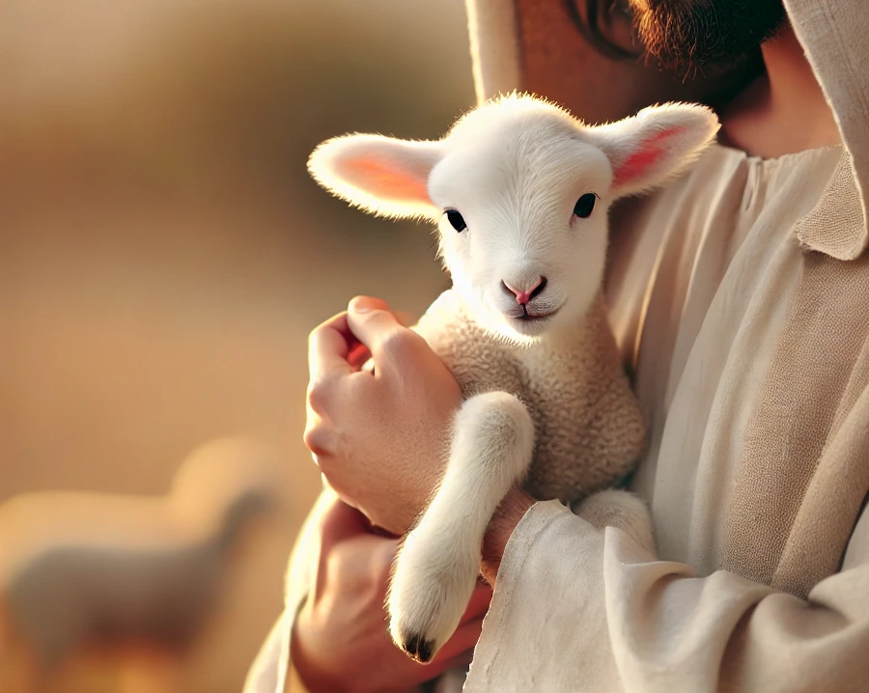
Jesus é o Cordeiro “que foi imolado desde a criação do Universo”
Apocalipse 13:8, KJA

Slide 4
Porquanto, Deus nos escolheu nele antes da criação do mundo, para sermos santos e irrepreensíveis em sua presença. E, em seu amor, nos predestinou para sermos adotados como filhos, por intermédio de Jesus Cristo, segundo a benevolência da sua vontade”
Efésios 1:4, 5, KJA.

Slide 5
Onde você estaria se Jesus não tivesse cumprido seu propósito de morrer por você?

Slide 6
A corrida de John Passohen Akhwari

Slide 7

‘Meu país não me enviou 8.000 km de distância para começar a corrida’, ele disse. Eu fui enviado para completar a prova’”.

Slide 8
Uma vida fiel é aquela em que Deus sempre é o centro do foco.

Slide 9
Seguir a vontade de Deus é o propósito que rege a vida do mordomo fiel.

Slide 10
O foco da Oferta Planejada

Slide 11
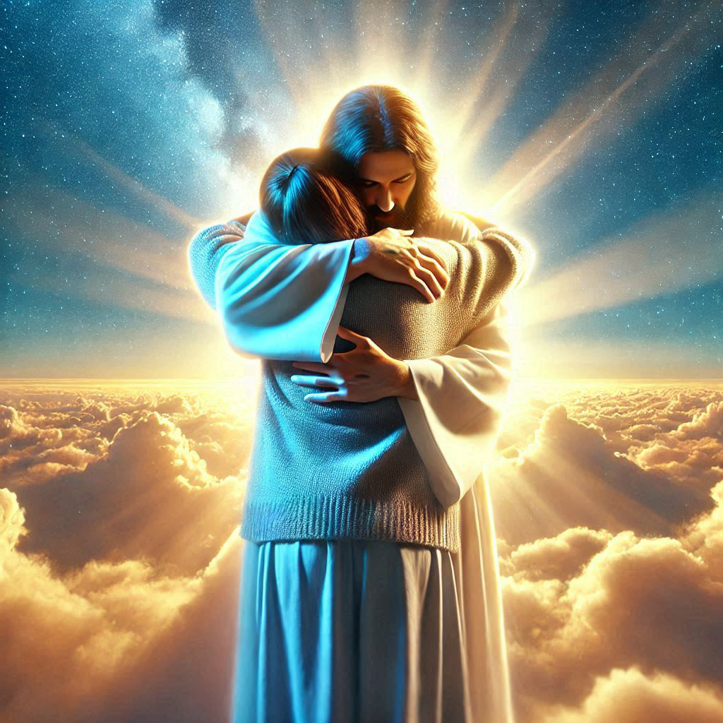
Devido à fidelidade de Jesus Cristo, todos que correm até alinha de chegada receberão o prêmio da vida eterna.

Slide 12
“‘Vinde, abençoados de meu Pai! Recebei como herança o Reino, o qual vos foi preparado desde a fundação do mundo’”
Mateus 25:34, KJA

